Slide 1

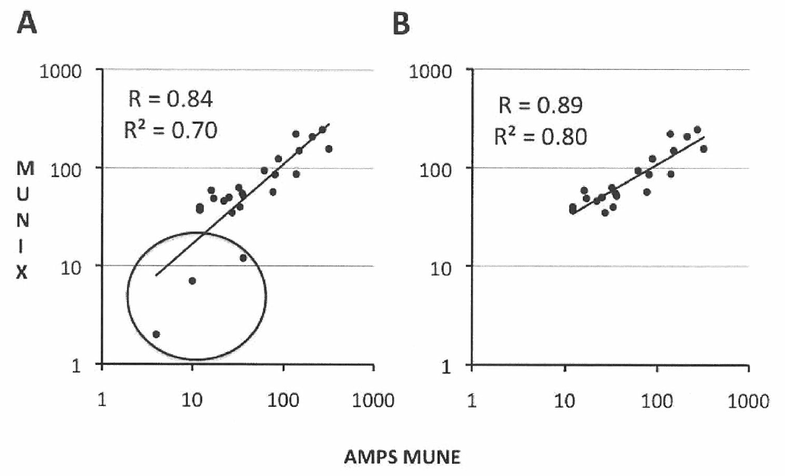
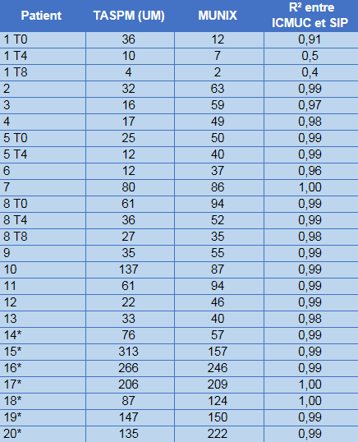

MUNIX versus TASPM
K. Benmouna¹ , C. Milants¹, F.C. Wang^{2,3}
¹Médecin candidat spécialiste en médecine physique et réadaptation fonctionnelle, Université de Liège, CHU de Liège, Belgique
²Chef de service associé, Université de Liège, Service de médecine de l’Appareil Locomoteur et Traumatologie du sport, CHU de Liège, Belgique
³Département de neurophysiologie clinique, CHU de Liège, Belgique
Résumé :
En 1971, Allan McComas proposait la première technique permettant une mesure objective, sensible et reproductible du nombre d’axones moteurs destinés à un muscle ou à un groupe de muscles chez l’homme in vivo. Au cours des 3 dernières décennies, les techniques d’estimation du nombre d’unités motrices (ENUM) se sont perfectionnées et diversifiées. Elles ont été appliquées notamment à l’étude des effets du vieillissement sur la population motoneuronale spinale et aux pathologies caractérisées par une dénervation motrice (la sclérose latérale amyotrophique, les amyotrophies spinales progressives,…).
Afin d'éliminer plusieurs problèmes inhérents à la technique incrémentale initiale, tel que l'alternation et le biais de sélection des potentiels d'unité motrice (PUMs), de nouvelles techniques ont été proposées, comme la stimulation en des points multiples (SPM) (3) et la technique adaptée de stimulation en des points multiples (TASPM) (4-5).
La méthode MUNIX a été développée plus récemment et permet d'évaluer un index du nombre d'unité motrice ; ici, c’est le signal EMG lors d’une contraction musculaire volontaire qui est l’objet principal d’analyse. Le nombre d’UM est extrapolé en comparant, en termes de surface et de puissance, le signal électromyographique (EMG) de surface lors d’une contraction volontaire à 5 niveaux de force et la réponse motrice évoquée par une stimulation nerveuse supra-maximale.
Le but de cette étude est d'évaluer si l'index du nombre d'unités motrices (MUNIX) peut être corrélé aux données enregistrées par la TASPM.
Introduction :
Toutes les méthodes de comptage reposent sur un même principe en 2 étapes. La première phase consiste à estimer la taille moyenne des unités motrices (UM) du muscle ou du groupe de muscles étudiés. La taille de l’UM est extrapolée à partir de son équivalent électrique, le potentiel d’unité motrice (PUM), ou mécanique, le twitch. Comme il n’est pas possible de mesurer la taille de toutes les UM, c’est habituellement un échantillon de 10-20 UM qui permet d’estimer la taille moyenne de celles-ci. Dans un second temps, une stimulation nerveuse percutanée supramaximale évoque la réponse correspondant au recrutement de l’ensemble des UM, réponse M ou twitch supramaximal. L’ENUM se calcule en divisant la taille de cette réponse par la taille moyenne des UM estimée lors de la première étape. Les techniques d'EMUN différent les unes de autres par la manière dont sont obtenus les PUMs.
En 1971, Allan McComas proposait la première technique permettant une mesure objective, sensible et reproductible du nombre d’axones moteurs destinés à un muscle ou à un groupe de muscles chez l’homme in vivo : la technique incrémentale (1).
Dans cette première méthode de comptage, la stimulation nerveuse incrémentale était appliquée en un seul point du trajet du nerf étudié et son intensité était augmentée progressivement d’une valeur infraliminaire jusqu’à obtenir 10 incréments successifs de la réponse motrice. La taille moyenne des UM était alors estimée en divisant la taille de la réponse motrice par 10, soit le nombre d'UM recrutées (2). Afin d'éliminer plusieurs problèmes inhérents à la technique incrémentale initiale, tel que l'alternation et le biais de sélection des PUMs, de nouvelles techniques ont été proposées, comme la stimulation en des points multiples (SPM) (3) et la technique adaptée de stimulation en des points multiples (TASPM) (4-5).
Le but de cette étude est d'évaluer si l'index du nombre d'unités motrices (MUNIX) peut être corrélé aux données enregistrées par la TASPM.
.
Matériels et méthodes :
Prospectivement de février 2016 à février 2017, les techniques MUNIX et TASPM ont été réalisées au niveau des muscles de l'éminence thénar, chez 20 patients consécutifs, référés à notre laboratoire d'électrophysiologie avec un diagnostic possible de pathologie motoneuronale. Les 2 techniques ont été appliquées du coté droit ou, en cas d'amyotrophie, du coté avec l'atrophie thénarienne la moins importante.
Toutes les données ont été récoltées par le même investigateur, au moyen d'une machine EMG Keypoint G3 (Natus Medical Incorporated), sans retirer ou modifier la position des électrodes de surface pour la seconde technique. Pour la moitié des patients, la TASPM a été réalisée en premier et pour l'autre moitié, c'est la méthode MUNIX qui a d'abord été appliquée.
La TASPM est une procédure en 2 étapes. La première étape consistait en une estimation de la taille moyenne des UM thénariennes, par le recueil de 10 PUMs par enregistrement de surface, après stimulation en des points distincts le long du trajet du nerf médian, entre le poignet et le coude. À chaque site de stimulation, seulement 1 à 3 PUMs sont successivement enregistrés par stimulation incrémentale. La deuxième étape consiste à évoquer le potentiel d'action global musculaire (PAGM) par une stimulation supra maximale du nerf médian au poignet, à 7 cm de l'électrode de recueil. En divisant la taille du PAGM par l'estimation de la taille moyenne des PUMs, l'ENUM est obtenue. Chaque PUM est aléatoirement incorporé dans l'estimation. Cependant, afin d'éviter un problème d'alternation et s'assurer que chaque incrément de la réponse motrice correspondait bien à l'activation d'une seule UM, des critères spécifiques doivent être respectés. Le PUM devait être évoqué : 1) avec des seuils distincts ; 2) sur un mode "tout ou rien" ; 3) sans fractionnement de la réponse motrice globale lors de stimuli identiques successifs ; 4) d'une manière reproductible. Les PUMs sont éliminés de l'estimation dans les cas suivants : morphologie similaire de la réponse (après stimulation en 2 points distincts), des PUMs qui ne remplissaient par les conditions précitées et les PUMs positifs, puisqu'ils correspondent à l'activation de muscles plus distaux, comme les muscles lombricaux (6).
La technique MUNIX est appliquée selon la description de Nadedkar et al (7).
Les valeurs moyennes ont été exprimées avec leurs déviations standards. Les différences significatives entre les moyennes ont été déterminées par le test t de Student pour des échantillons indépendants.
Lorsque les variables évoluent de manière exponentielle, une transformation logarithmique des valeurs a été réalisée afin de normaliser les données. La relation entre les résultats obtenus par TASPM et par MUNIX sont testés par le coefficient de corrélation non paramétrique de Spearman.
Résultats :
La mise au point clinique et paraclinique a permis de confirmer le diagnostic de maladie du motnoneurone (MNN) chez 13 patients sur les 20 repris dans cette étude (groupe avec MMN). Le diagnostic de sclérose latérale amyotrophique (SLA) a été posé chez 9 de ces patients, selon les critères d'Awaji (8). Les mesures ont été répétées, à 4 mois d'intervalle, 2 fois chez 1 patient SLA et 3 fois chez 2 patients SLA. Chez tous les autres patients, les mesures n'ont été réalisées qu'une seule fois. Chez 7 patients, il n'y avait aucune évidence de ralentissement de la vitesse de conduction, de bloc de conduction, de perte axonale sensitive ou motrice, de fibrillation, de pointes positives ou de signe de dénervation/réinnervation musculaire (groupe sans MMN).
Bien qu'il n'y ait pas de différence significative en âge et en taille entre les différents patients des 2 groupes, les données TASPM et MUNIX étaient significativement (p < 0,01) plus faibles chez les patients avec MMN par rapport aux patients sans MMN.
Nous observons également une corrélation positive et significative entre les valeurs enregistrées par la TASPM et le MUNIX (n = 25 ; R = 0,84) (Figure 1A). Après avoir exclu 3 mesures MUNIX dont le coefficient de détermination R², entre le compte d'UM idéal (ICMUC) et l'aire du tracé EMG enregistré par électrodes de surface (SIP), était inférieur à 0,95, la corrélation était encore meilleure (n = 22 ; R = 0,89) (Figure 1B).
Figure 1 : corrélation entre la technique adaptée de stimulation en des points multiples (TASPM) pour l'estimation du nombre d'unités motrices (ENUM) et l'index du nombre d'unités motrices (MUNIX chez 20 patients avec (n=13) ou sans (n=7) maladie du motoneurone. A) Données enregistrées de février 2016 à février 2017 (n=5), B) Corrélation après exclusion de 3 mesures MUNIX dont le coefficient de détermination entre le compte d'unité motrice idéal et l'aire du tracé électromyographique enregistré par électrodes de surface est inférieur à 0,95 (n=22).
Echelles logarithmiques.
R: coefficient de corrélation de Spearman, R²: coefficient de détermination
Discussion :
La TASPM et le MUNIX sont des techniques non invasives, indolores et rapides à exécuter. La TASPM ne nécessite pas de système d'enregistrement ou de logiciel spécifique. Le MUNIX nécessite quant à lui un programme spécifique, disponible sur certaines machines d'ENMG. Le principe des 2 techniques est distinct : la TASPM est basée sur une activation séquentielle d'axones moteurs simples pour estimer la taille moyenne des PUMs alors que le MUNIX compare, en termes de surface et de puissance, le signal EMG de surface obtenu par une contraction volontaire et le PAGM. À l'heure actuelle, il n'existe pas d'étude comparative entre les 2 techniques.
Dans cette étude, la TASPM et la technique du MUNIX sont aussi sensibles l'une que l'autre pour documenter la perte d'UM dans le groupe avec MMN (table 1, patients 1,5 et 8) et pour distinguer les patients avec MMN ou sans MMN (table 2).
Boekestein et al. ont démontré qu'il existait une corrélation positive significative entre les valeurs d'ENUM et MUNIX chez les patients souffrance d'une SLA mais pas dans des groupes contrôles sains (9). Furtula et al. n'ont pas démontré de corrélation entre le MUNIX et l'ENUM lors de la stimulation incrémentale chez les patients atteints de SLA et dans le groupe contrôle (10).
Dans cette étude, il existe une corrélation positive significative entre les valeurs obtenues soit par la TASPM, soit par technique MUNIX (R = 0,84) (Figure 1A). Le coefficient de corrélation de Spearman obtenu après suppression des 3 valeurs MUNIX (dont le coefficient de détermination R² était inférieur à 0,95) était encore meilleur (Figure 1B). Ce résultat indique donc que le MUNIX pourrait être moins fiable dans les cas de perte sévère d'UM.
Tableau 1 : TASPM et MUNIX sur les muscles thénariens (valeurs individuelles).
TASPM : technique adaptée de stimulation en des points multiples, UM : unité motrice, MUNIX : index du nombre d'unités motrices, * : patients sans maladie du motoneurone, T0, T4, T8 : mesures au temps 0, après 4 mois et après 8 mois respectivement, R² : coefficient de détermination, ICMUC : compte d'UM idéal, SIP : aire du tracé EMG enregistré par électrodes de surface
Tableau 2 : comparaison entre TASPM et MUNIX sur les muscles thénariens (moyenne ± DS)
TASPM : technique adaptée de stimulation en des points multiples, UM : unité motrice, MUNIX : index du nombre d'unités motrices, MMN : maladie du motoneurone
Conclusion :
Les données obtenues par la TASPM et la technique MUNIX sont fortement corrélées. Cependant, les valeurs MUNIX pourraient être biaisées lorsque le nombre d'UM est faible, particulièrement lorsque le coefficient de détermination entre ICMUC et SIP est inférieur à 0,95. À l'inverse, la TASPM est fiable même dans les situations où il ne reste que peu d'UM fonctionnelles.
Bibliographie :
(1) McComas, a. J., Fawcett, P. R. W., Campbell, M. J., & Sica, R. E. P. (1971). Electrophysiological estimation of the number of motor units within a human muscle. Journal of Neurology, Neurosurgery, and Psychiatry, 34(2), 121–131.
(2) Wang, F., Gérard, P., & Bouquiaux, O. (2004). Analyse critique des techniques d’estimation du nombre d’unités motrices ESTIMATION TECHNIQUES. Revue Medicale De Liege, (S1), 38–48.
(3) Brown, W. F., & Milner-Brown, H. S. (1976). Some electrical properties of motor units and their effects on the methods of estimating motor unit numbers. Journal of Neurology, Neurosurgery, and Psychiatry, 39(3), 249–57.
(4) Kadrie, H. A., Yates, S. K., Milner-Brown, H. S., & Brown, W. F. (1976). Multiple point electrical stimulation of ulnar and median nerves. Journal of Neurology, Neurosurgery, and Psychiatry, 39(10), 973–85.
(5) Shefner, J. M., Watson, M. L., Simionescu, L., Caress, J. B., Burns, T. M., Maragakis, N. J., … Rutkove, S. B. (2011). Multipoint incremental motor unit number estimation as an outcome measure in ALS. Neurology, 77(3), 235–241.
(6) Wang, F. (1995). Number and relative size of thenar motor units estimated by an adapted multiple point stimulation method.Pdf. Muscle & Nerve, 18(9), 969–79.
(7) Nandedkar SD1, Barkhaus PE, S. E. (2010). Motor unit number index (MUNIX): principle, method, and findings in healthy subjects and in patients with motor neuron disease. Muscle Nerve, 42(5), 798–807.
(8) de Carvalho, M., Dengler, R., Eisen, A., England, J. D., Kaji, R., Kimura, J., … Swash, M. (2008). Electrodiagnostic criteria for diagnosis of ALS. Clinical Neurophysiology, 119(3), 497–503.
(9) Boekestein, W. A., Schelhaas, H. J., van Putten, M. J. A. M., Stegeman, D. F., Zwarts, M. J., & van Dijk, J. P. (2012). Motor unit number index (MUNIX) versus motor unit number estimation (MUNE): A direct comparison in a longitudinal study of ALS patients. Clinical Neurophysiology, 123(8), 1644–1649.
(10) Furtula, J., Johnsen, B., Christensen, P. B., Pugdahl, K., Bisgaard, C., Christensen, M. K., … Fuglsang-Frederiksen, A. (2013). MUNIX and incremental stimulation MUNE in ALS patients and control subjects. Clinical Neurophysiology, 124(3), 610–618.

